Slide 1

Exposición Plan de Empresa
Cristian Quintero García

Slide 2
La idea de negocio.
La idea es sobre la creación / mantenimiento de paginas webs.
Va dirigida tanto para pequeños, medianos y grandes comercios / empresas.
Cubre la necesidad de llevar los productos / servicios mas allá de la localidad donde estén.

Slide 3
Propuesta de valor.
Consiste en páginas que a la vez de funcionar bien, sea atractiva para el público al que vaya dirigido el producto / servicio.
También dispondrá de tarifas mensuales / anuales para el mantenimiento de paginas ya sean nuevas o ya creadas.
El punto fuerte es el precio, cuanto mayor sea la empresa, mejor será la pagina y en consecuencia el precio de la creación será mayor, el precio del mantenimiento será el mismo para todos.

Slide 4
Objetivo.
El objetivo a corto plazo es hacer campañas de marketing y dar buen servicio para que a su vez el boca a boca haga efecto y así conseguir los primeros clientes.
El nombre seria CREMAWEBS, ya que es un nombre corto, fácil de recordar y atractivo para el sector.

Slide 5
El emprendedor.
El emprendedor principal seria Cristian Quintero García, con posibilidad de buscar más socios/empleados para el proyecto.
Hasta ahora seriamos 3 socios principales.

Slide 6
Interés en el proyecto.
El interés por el proyecto es alto por lo siguiente:
Según mi experiencia en el curso lo que más me gusta es la parte de cliente.
El proyecto se iniciara con compañeros de clase, en consecuencia el ambiente laboral va a ser muy favorable.
Hay subvenciones y ayudas que las podría aprovechar para iniciar el proyecto, con lo cual es otro punto a favor.

Slide 7
Capacidad emprendedora.
Quisiera ser mi propio jefe, tomar decisiones, gestionar una empresa.
Me gustaría entrar en el sector y dar un bien para la sociedad.
Dispongo de la tecnología necesaria.
Aunque no tengo muchos conocimientos sobre la gestión y administración de empresas, tendría socios que sí dispondrían de esos conocimientos.

Slide 8
Factores para la motivación emprendedora.
En este momento no tengo responsabilidades, con lo cual nada que perder.
No tengo experiencia sobre el sector, pero si muchas ganas y actitud, ademas si tuviera que trabajar en el sector antes de iniciar la empresa, estaría dispuesto.
Dispongo de la tecnología necesaria.
Aunque no tengo muchos conocimientos sobre la gestión y administración de empresas, tendría socios que sí dispondrían de esos conocimientos.

Slide 9
Factores para que el trabajo fluya
Capacidad de trabajar en grupo.
Habilidades sociales para tener el don de gentes.
Creatividad y se asumir riesgos.
Capacidad de cumplir objetivos en un tiempo determinado con un grupo de trabajo.

Slide 10
Forma jurídica utilizada y motivos.
La mejor forma jurídica que mas se adapta a nuestras necesidades sería Sociedad Limitada Nueva Empresa, los motivos son los siguientes:
Sus beneficios fiscales.
Responsabilidad limitada a lo aportado por cada socio.
Es la sociedad que menos tarda en constituirse, ademas se puede constituir de forma telemática.
Seremos 3 socios y aportaremos 1.000€

Slide 11
Trámites y plazos para la puesta en marcha.
Certificación negativa del nombre.
Abrir la cuenta bancaria para la sociedad.
Estatutos de la sociedad.
Escritura publica ante un notario.
Pago de impuestos en la consejería de economía.
Solicitud del CIF.
Registrar la sociedad en el registro mercantil.

Slide 12
Trámites y plazos para la puesta en marcha.
Se acudirá a un PAE, en concreto el que esta en Calle Cibeles no 18, SANLÚCAR DE BARRAMEDA, CÁDIZ.
El inicio de la actividad está provisto para cuando acaben las prácticas, que sería en Junio del 2021.

Slide 13
El entorno general.
Una crisis sanitaria y económica.
Sector en continua evolución.
Gustos de cada cliente.
Entorno cambiante.
Entorno es complejo.
Entorno poco integrado.
Entorno hostil.

Slide 14
El entorno específico.
La rivalidad interna es alta, por que hay muchas empresas en el entorno.
Respecto la posibilidad de que nuevos competidores entren es muy posible.
Los servicios sustitutivos podrían ser cursos online de creación de webs, algún tutorial de mantenimiento de paginas webs.
El nivel de poder de negociación de los proveedores bajo.
El nivel de poder de negociación de los clientes también es bajo.

Slide 15
La competencia.
Numero elevado de competidores.
Sobre el precio de la creación de webs, oscila entre 250 - 1500 euros.
El mantenimiento de una web, oscila entre los 50 - 300 euros el mes.
La mayoría de empresas no tienen un servicio postventa bueno.
Respecto al marketing suelen publicitarse a través de internet.
Estrategia de mercado inestable.

Slide 16
La competencia.
Como es un mercado en auge y continuamente se va actualizando, la diferencia entre cosas bien hechas o mal hechas es clara, una pagina que tarda mucho en cargar esta mal optimizada, si una pagina no se va actualizando se va a quedar obsoleta en poco tiempo.. y cosas por el estilo, aunque como decíamos antes, lo peor de algunas de ellas es el servicio postventa que le hacen perder clientes y deterioran la propuesta de valor, algo que quizás hagan bien es que ya están dentro del sector y conocen los clientes.

Slide 17
Análisis DAFO.
Debilidades:
  Poca experiencia en el sector.
  Poco capital inicial.
Amenazas:
Entorno cambiante.
  Mucha competencia potencial.
  Crisis sanitaria y económica.

Slide 18
Análisis DAFO.
Fortalezas:
  Buen nivel de formación.
  Buen servicio calidad / precio ofrecido.
  Servicio postventa excelente.
  Conocimientos sobre la gestión empresarial.
  Disposición de la tecnología necesaria.
  Excelente ambiente laboral.

Slide 19
Análisis DAFO.
Oportunidades:
  Mercado en auge.
  Muchos negocios por el COVID-19 quieren disponer de una pagina web.
  Podría aprovechar la situación mundial para adaptar mi publicidad y hacerla atractiva.

Slide 20
Estrategia CAME.
Para corregir las debilidades, se harán campañas de marketing, utilizaremos redes sociales para darnos a conocer e ir creando una comunidad.
Para afrontar las amenazas tendremos siempre en cuenta a los clientes, sus gustos, preferencias..
Para mantener las fortalezas se harán reuniones en equipo, se mantendrá una buena calidad laboral..
Para explotar las oportunidades, se harán estudios en el mercado.

Slide 21
La localización de la empresa.
La empresa se instalara en Sanlucar de Barrameda.
Respecto al acceso a la empresa, no es algo importante.
La demanda es alta, ya que hay muchos comercios que quieren dar el paso a que sus productos / servicios no se queden solo en Sanlúcar.
Ayudas y co-working.

Slide 22
Misión, visión y valores.
La misión es crear paginas webs a los negocios que no tienen y mantenerlas a los que si.
La visión de la empresa es ser líder en la zona e ir creciendo.
Los valores de la empresa es tener buenas condiciones y salarios dignos a los trabajadores.

Slide 23
Cultura empresarial.
Se transmitirá a través de una imagen corporativa.
Siempre iremos actualizando conocimientos para ofrecer el mejor servicio.
El boca a boca sera algo muy importante y cuidado por nosotros.
Se crearan / participaremos en movimientos sociales a favor de la tecnología.
Las campañas de marketing se realizaran por zonas y si se puede con un significado.

Slide 24
Responsabilidad Social Corporativa.
Se llevara a cabo el modelo de las tres erres: Reducir, Reutilizar y Reciclar.
Utilizaremos equipamientos ergonómicos y beneficiosos para la salud.
No se discriminara a nadie por sexo o religión.
Se participara en eventos tecnológicos, no tecnológicos, de ayuda a los necesitados, charlas, etc.

Slide 25
Tipo de mercado.
La cuota del mercado en las empresas de IT's esta muy repartida.
Consta de una sencilla estructura.
El precio en el cual estaría el punto de equilibrio seria de unos 1500 euros.
Aspiramos a al menos aproximadamente un 7% de la cuota de mercado en el primer año de actividad.
Respecto a nuestra empresa..

Slide 26
Segmentación del mercado.
Geográficos, puesto que nuestros primeros clientes podrían venir de la zona donde estamos asentados.
Gustos de clientes, agruparemos por gustos comunes.
Empresa, agrupando por empresa nueva, o mas bien consolidada.
Por lo tanto..

Slide 27
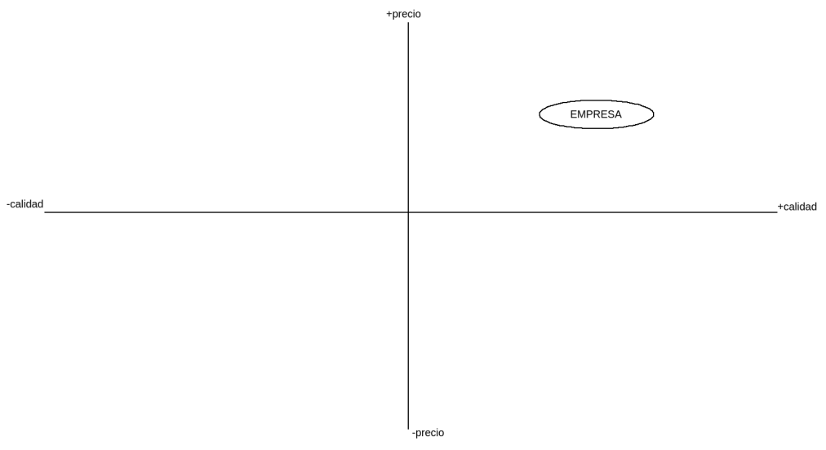
Estrategia de posicionamiento.
La estrategia de posicionamiento elegida sera la de calidad, por lo que nos centraremos en la imagen corporativa, la marca y la atención a los clientes.
Mapa:

